Slide 1
28組報告
1.Mingw gcc編譯器安裝
2.船型符<=>
3.自動指標
4.解題思路

Slide 2
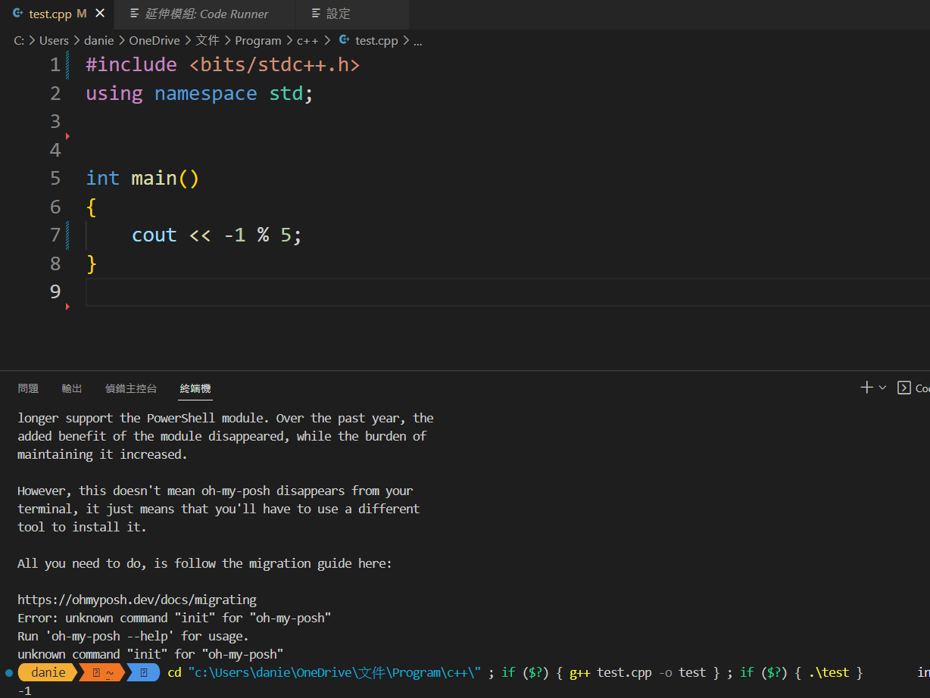
編譯器安裝

Slide 3
編輯器做了什麼?
cd "c:\Users\danie\OneDrive\文件\Program\c++\" &&
g++ test.cpp -o test &&
"c:\Users\danie\OneDrive\文件\Program\c++\"test
1.修改(編輯)test.cpp
2.生成指令去編譯跟執行編譯完的檔案

Slide 4
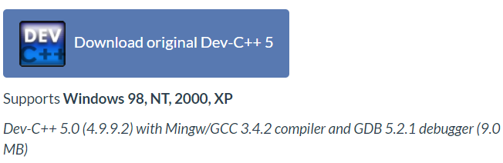
編輯器很重要嗎?
編輯器對於程式的編譯執行沒有影響，但他影響人寫程式的效率，對於人來說，你需要的只是文字編輯器跟編譯器就好。
但效率也是很重要的考慮點，就如同Dev-C++編輯器，此編輯器被認為早已過時，官方也放棄更新多年，跟其他編輯器相比幾乎沒有擴充性，但是我們班還是很多人使用，因為他內建編譯器，安裝非常方便。

Slide 5
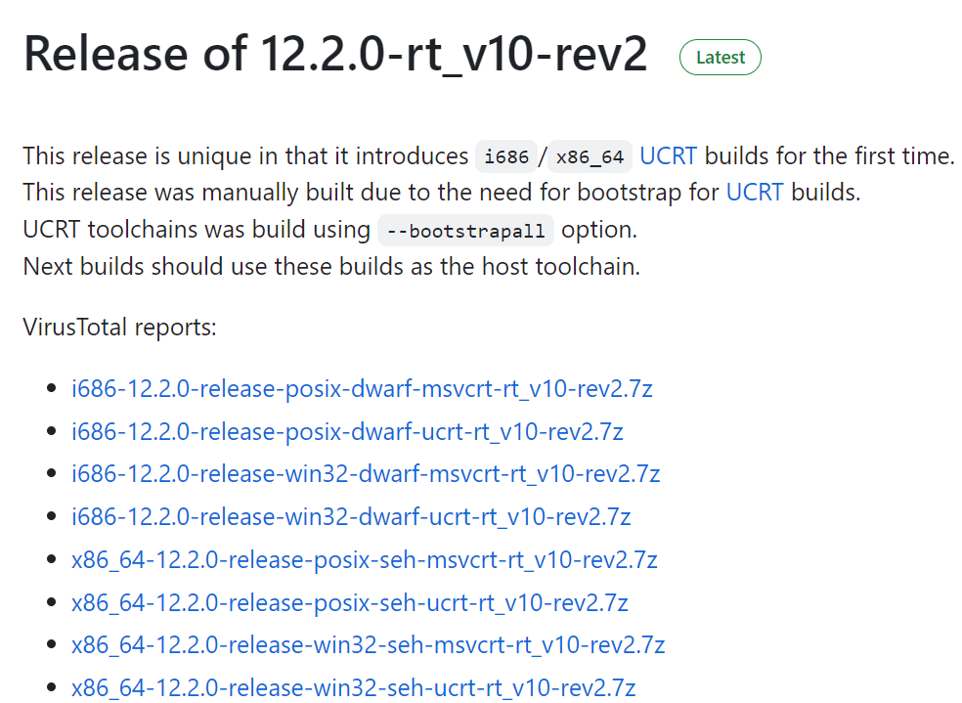
安裝mingw-gcc編譯器
進入mingw官方的github
https://github.com/niXman/mingw-builds-binaries/releases

Slide 6
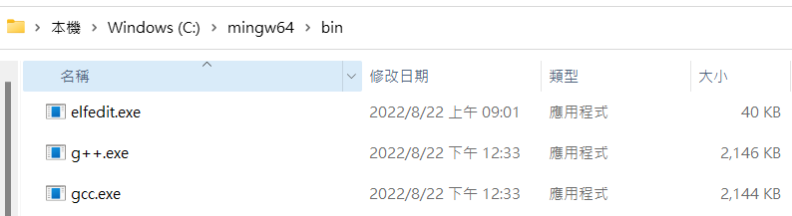
下載此選項
x86_64-12.2.0-release-posix-seh-ucrt-rt_v10-rev2.7z
解壓縮放到c槽
可以看到bin資料夾裡面有我們要用的gcc編譯器

Slide 7
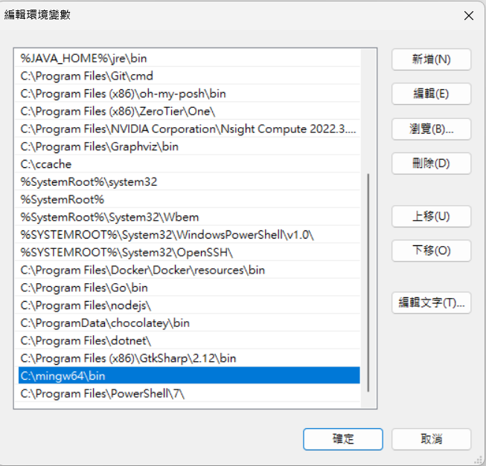
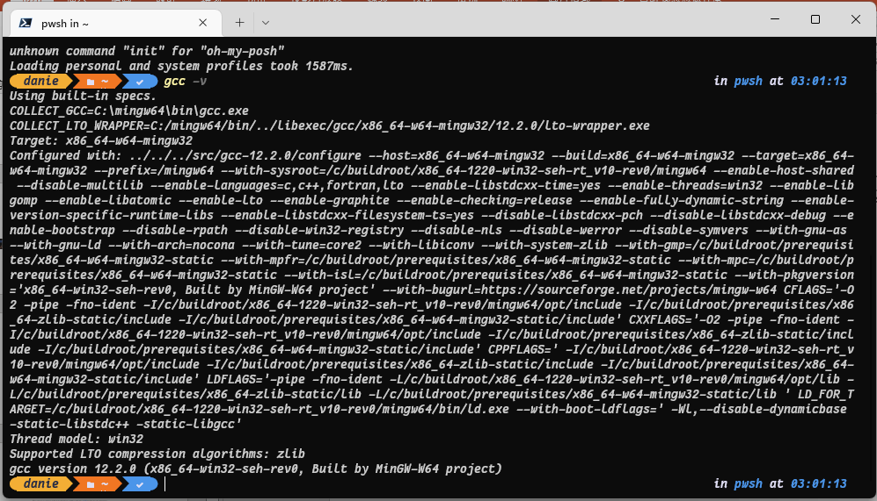
進入控制台->檢視進階系統設定->環境變數
在系統變數裡面的path新增
C:\mingw64\bin
然後去terminal打gcc – v
看到版本訊息就是成功

Slide 8
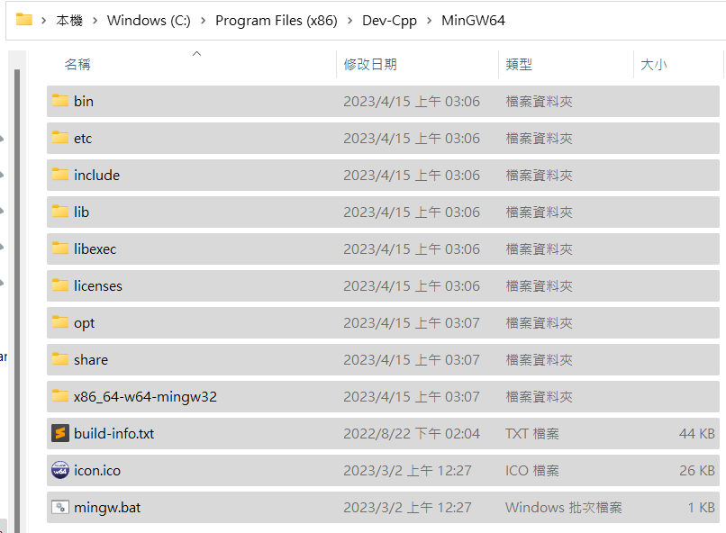
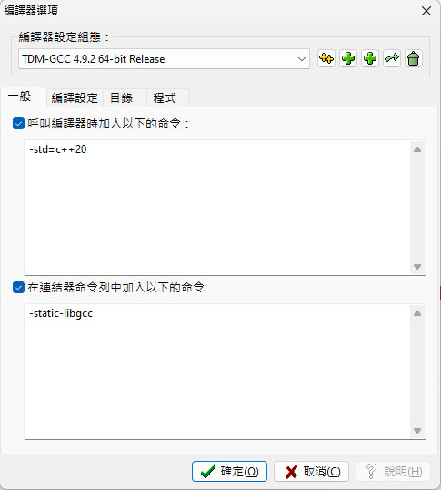
Dev-C++
在C:\Program Files (x86)\Dev-Cpp\MinGW64中
用新下載的mingw替換
在編譯器設定中加入
-std=c++20讓編譯器使用最新標準
完成

Slide 9
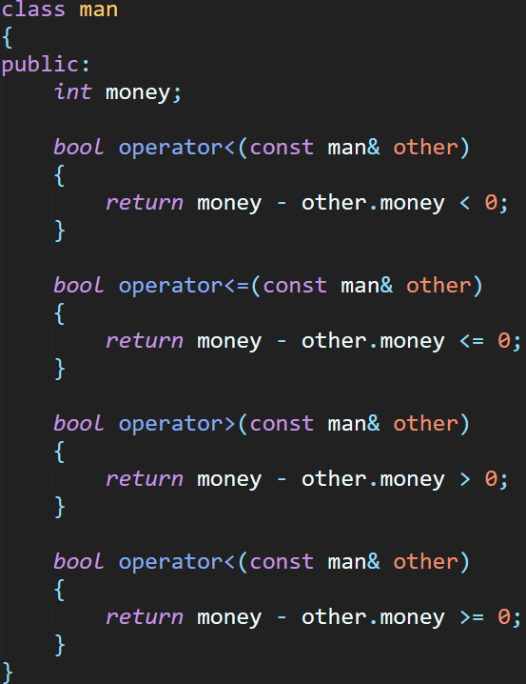
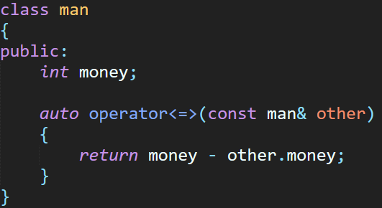
船型符<=>

Slide 10
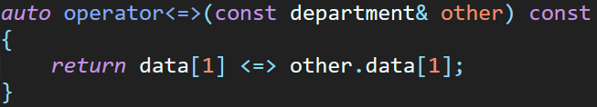
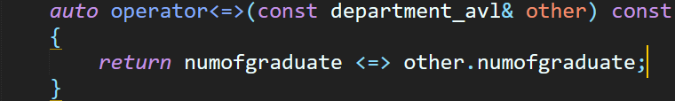
其他用法
任務一:比較學校名稱
任務二:比較畢業數

Slide 11
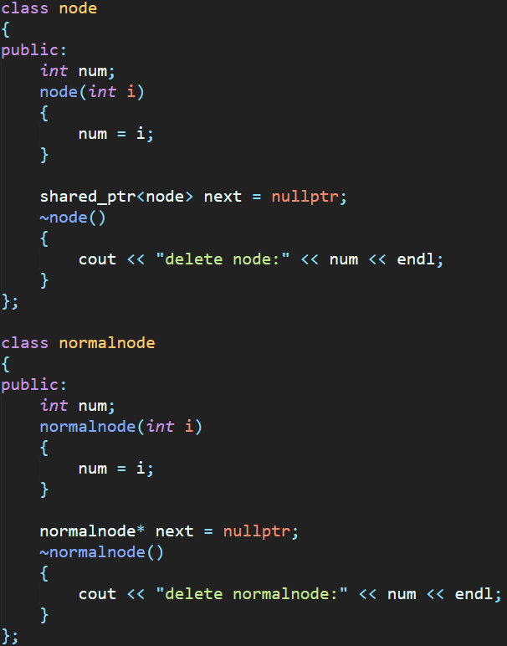
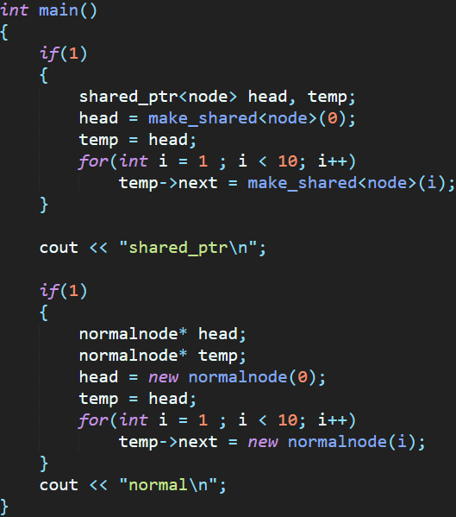
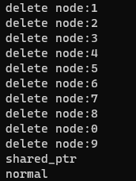
Shared_ptr(自動指標)

Slide 12
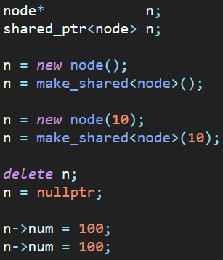
Shared_ptr用法

